Slide 1
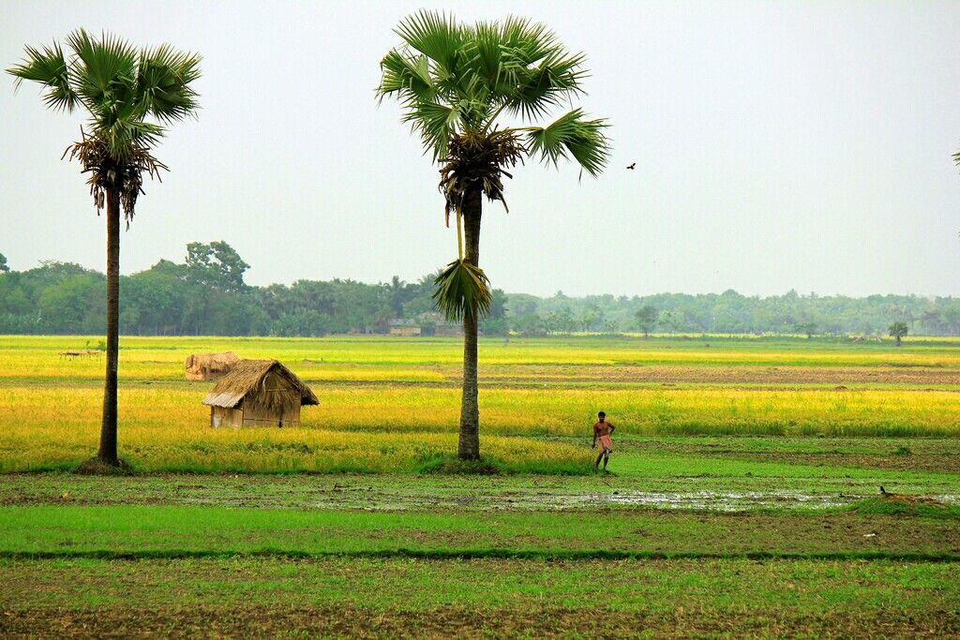
স্বাগতম

Slide 2
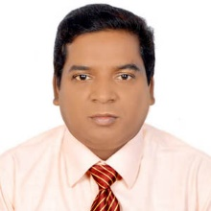
পরিচিতি
অমরেন্দ্র নাথ বিশ্বাস
সহকারি শিক্ষক
কুমার খালী সরকারি মাধ্যমিক বালিকা বিদ্যালয়
কুমার খালী, কুষ্টিয়া
মোবাইলঃ ০১৭১৬১৮৯৪১০
পাঠ পরিচিতি
শ্রেণি: অষ্টম
বিষয়: বাংলা প্রথম পত্র
সময়: ৫০ মিনিট
তারিখঃ ২৫/০২/২০২১
Notes:
শিক্ষক অন্যের পরিচিতি Hide করে নিতে পারেন।

Slide 3
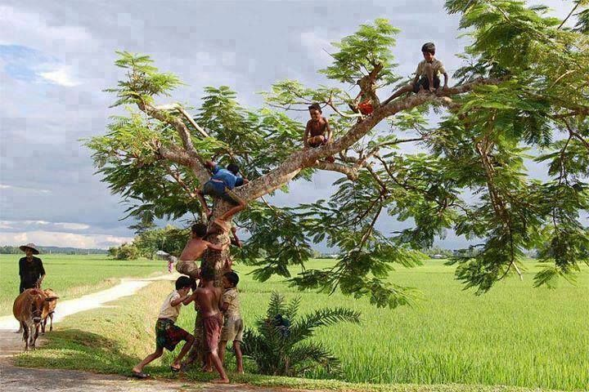
দুই বিঘা জমি
রবীন্দ্রনাথ ঠাকুর

Slide 4
শিখনফল
এ পাঠ শেষে শিক্ষার্থীরা-
১। কবিতাংশটুকু শুদ্ধ উচ্চারণে পড়তে পারবে।
২। নতুন শব্দগুলোর অর্থসহ বাক্য ও অনুচ্ছেদ গঠন করতে পারবে।
৩। কবিতাংশের চরণসমূহের ভাবার্থ বিশ্লেষণ করতে পারবে।

Slide 5
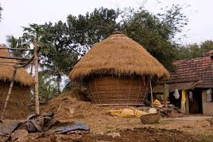
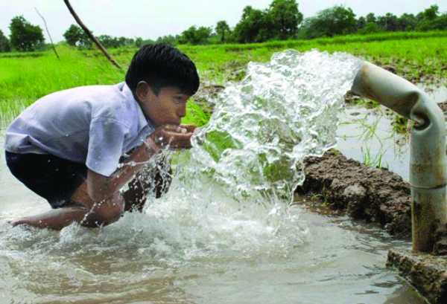
এসো আজকের পাঠের নতুন শব্দার্থসমূহ শিখে নেই
গোলা
শস্য রাখার মরাই বা আড়ত
উড়ে
ভারতের উড়িষ্যা বা ওড়িয়া প্রদেশের লোক
তৃষাতুর
পিপাসা বা তৃষ্ণায় কাতর
Notes:
এই স্লাইডে প্রথমে মূল শব্দ আসবে তারপর ছবি তারপর শব্দের অর্থ আসবে।

Slide 6
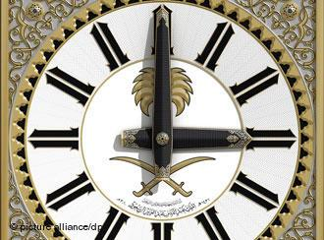
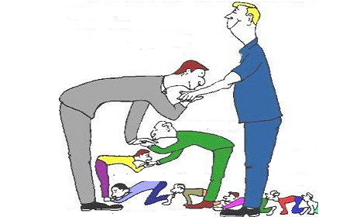
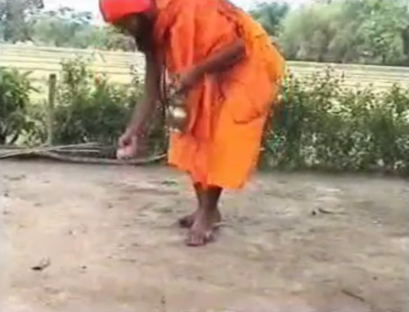
এসো আজকের পাঠের নতুন শব্দার্থসমূহ শিখে নেই
প্রহর
তিন ঘণ্টা কাল
পারিষদ
মোসাহেব
লভিল
লাভ করল
Notes:
এই স্লাইডে প্রথমে মূল শব্দ আসবে তারপর ছবি তারপর শব্দের অর্থ আসবে।

Slide 7
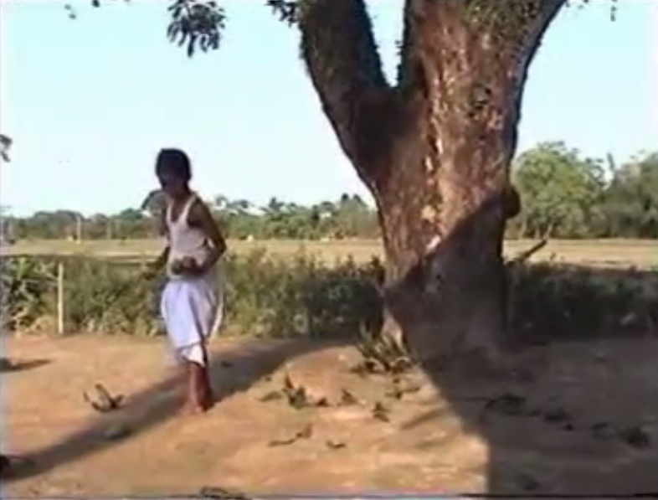
একক কাজ
উপরের ছবিটি ভালোভাবে দেখে নিজের শৈশবের স্মৃতি নিয়ে 5টি বাক্য লেখ।
Notes:
এখানে শিক্ষক যেকোন পাঠ সংশ্লিষ্ট ছবি বা প্রশ্ন দিয়ে দিয়ে জোড়ায় কাজ দিতে পারেন।

Slide 8
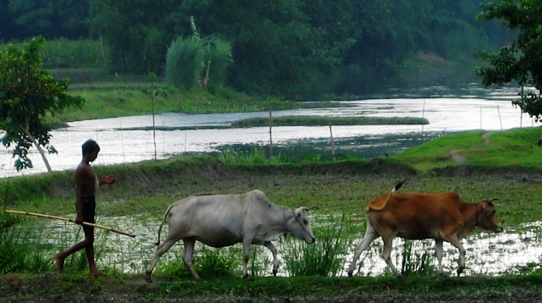
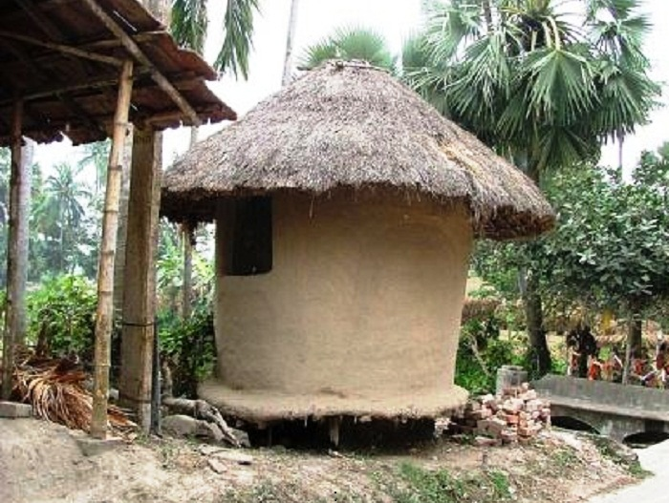
দুই দিন পরে দ্বিতীয় প্রহরে প্রবেশিনু নিজগ্রামে- কুমোরের বাড়ি দক্ষিণে ছাড়ি রথতলা করি বামে, রাখি হাটখোলা, নন্দীর গোলা, মন্দির করি পাছে তৃষাতুর শেষে পঁহুছিনু এসে আমার বাড়ির কাছে।
Notes:
এই স্লাইডে একের পর এক ছবিগুলো আসবে এবং শিক্ষার্থীদের প্রশ্ন করা হবে: পাঠের সাথে ছবিগুলোর সম্পর্ক কী তা Text আকারে দেখানো হবে। এরপর বিষয়বস্তু আলোচনা করা হবে।

Slide 9
এসো এবার আমরা কবিতাংশটি নাট্যাকারে দেখি

Slide 10
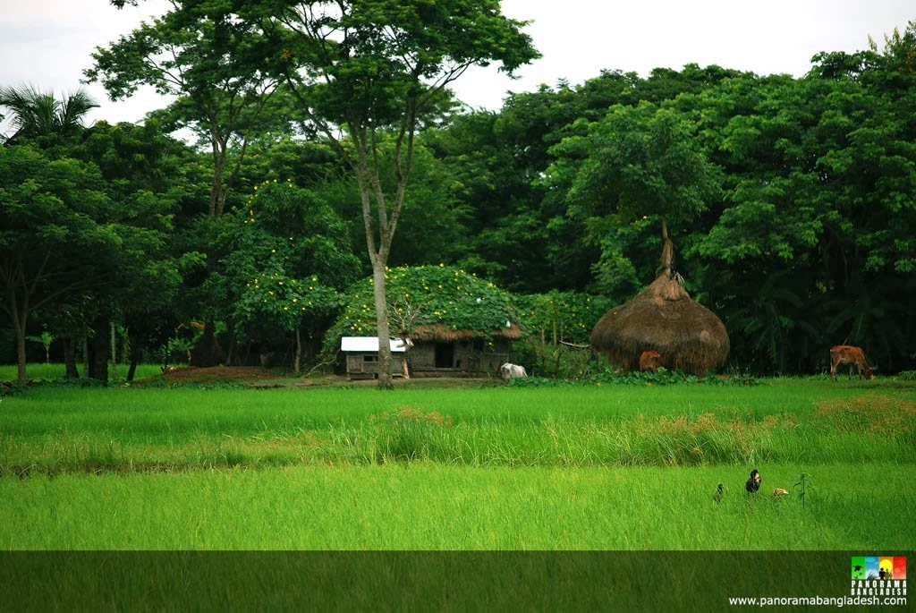
ধিক ধিক ওরে, শত ধিক তোরে, নিলাজ কুলটা ভূমি! যখনি যাহার তখনি তাহার, এই কী জননী তুমি! সে কি মনে হবে একদিন যবে ছিলে দরিদ্রমাতা আঁচল ভরিয়া রাখিতে ধরিয়া ফল ফুল শাক পাতা!
Notes:
এই স্লাইডে একের পর এক ছবিগুলো আসবে এবং শিক্ষার্থীদের প্রশ্ন করা হবে: পাঠের সাথে ছবিগুলোর সম্পর্ক কী তা Text আকারে দেখানো হবে। এরপর বিষয়বস্তু আলোচনা করা হবে।

Slide 11
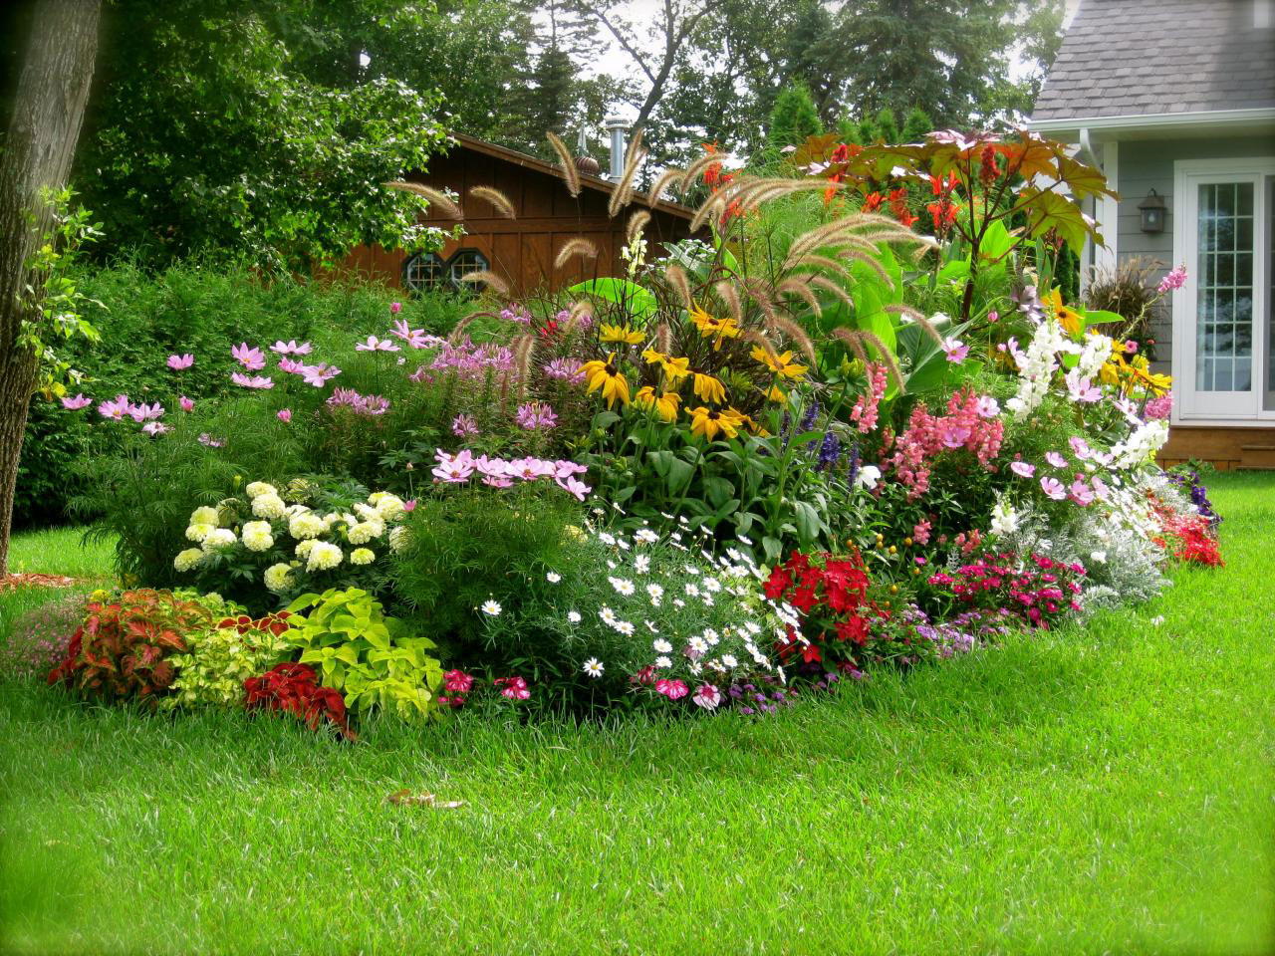
আজ কোন রীতে কারে ভুলাইতে ধরেছ বিলাসবেশ- পাঁচরঙা পাতা অঞ্চলে গাঁথা, পুষ্পে খচিত কেশ! আমি তোর লাগি ফিরেছি বিবাগি গৃহহারা সুখহীন-
তুই হেথা বসি ওরে রাক্ষসী, হাসিয়া কাটাস দিন। ধনীর আদরে গরব না ধরে! এতই হয়েছ ভিন্ন কোনোখানে লেশ নাহি অবশেষ সেদিনের কোনো চিহ্ন!
Notes:
এই স্লাইডে একের পর এক ছবিগুলো আসবে এবং শিক্ষার্থীদের প্রশ্ন করা হবে: পাঠের সাথে ছবিগুলোর সম্পর্ক কী তা Text আকারে দেখানো হবে। এরপর বিষয়বস্তু আলোচনা করা হবে।

Slide 12
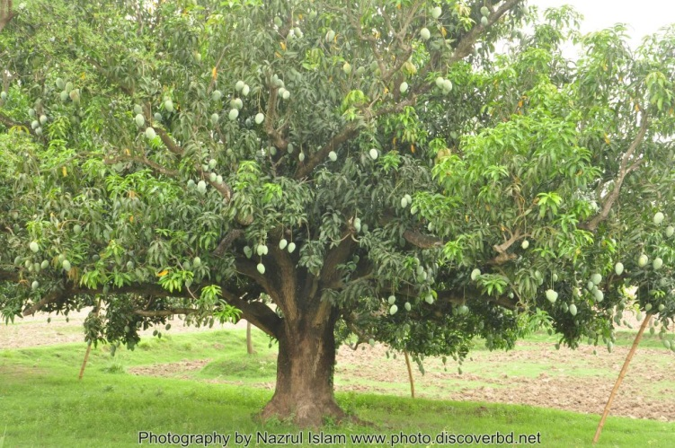
কল্যাণময়ী ছিলে তুমি অয়ি, ক্ষুধাহরা সুধারাশি! যত হাসো আজ যত করও সাজ ছিলে দেবী, হলে দাসী। বিদীর্ণহিয়া ফিরিয়া ফিরিয়া চারি দিকে চেয়ে দেখি- প্রাচীরের কাছে এখনো যে আছে, সেই আমগাছ, একি! বসি তার তলে নয়নের জলে শান্ত হইল ব্যথা, একে একে মনে উদিল স্মরণে বালক-কালের কথা।
Notes:
এই স্লাইডে একের পর এক ছবিগুলো আসবে এবং শিক্ষার্থীদের প্রশ্ন করা হবে: পাঠের সাথে ছবিগুলোর সম্পর্ক কী তা Text আকারে দেখানো হবে। এরপর বিষয়বস্তু আলোচনা করা হবে।

Slide 13
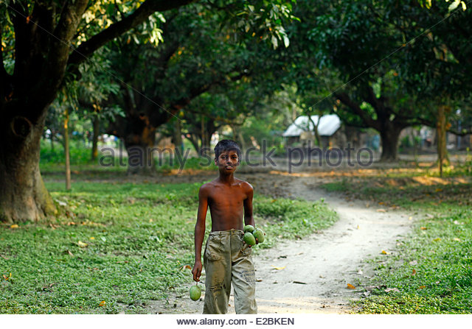
সেই মনে পড়ে জ্যৈষ্ঠের ঝড়ে রাত্রে নাহিকো ঘুম, অতি ভোরে উঠি তাড়াতাড়ি ছুটি আম কুড়াবার ধুম। সেই সুমধুর স্তব্ধ দুপুর, পাঠশালা পলায়ন- ভাবিলাম হায় আর কী কোথায় ফিরে পাব সে জীবন! সহসা বাতাস ফেলি গেল শ্বাস শাখা দুলাইয়া গাছে, দুটি পাকা ফল লভিল ভূতল আমার কোলের কাছে।
Notes:
এই স্লাইডে একের পর এক ছবিগুলো আসবে এবং শিক্ষার্থীদের প্রশ্ন করা হবে: পাঠের সাথে ছবিগুলোর সম্পর্ক কী তা Text আকারে দেখানো হবে। এরপর বিষয়বস্তু আলোচনা করা হবে।

Slide 14
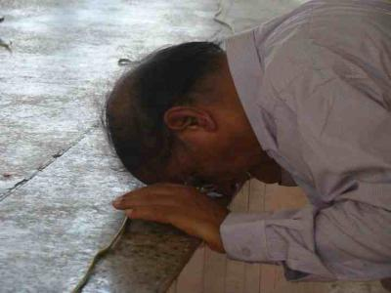
ভাবিলাম মনে বুঝি এতখনে আমারে চিনিল মাতা, স্নেহের সে দানে বহু সম্মানে বারেক ঠেকানু মাথা। হেনকালে হায় যমদূত প্রায় কোথা হতে এল মালি, ঝুঁটি-বাঁধা উড়ে সপ্তম সুরে পাড়িতে লাগিল গালি।
Notes:
এই স্লাইডে একের পর এক ছবিগুলো আসবে এবং শিক্ষার্থীদের প্রশ্ন করা হবে: পাঠের সাথে ছবিগুলোর সম্পর্ক কী তা Text আকারে দেখানো হবে। এরপর বিষয়বস্তু আলোচনা করা হবে।

Slide 15
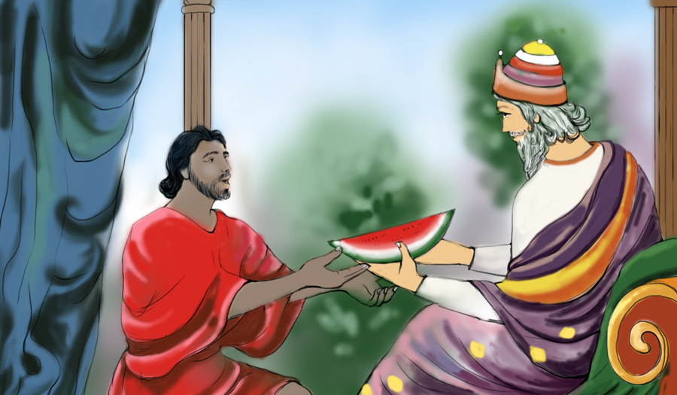
কহিলাম তবে, আমি তো নীরবে দিয়েছি আমার সব- দুটি ফল তার করি অধিকার, এত তারি কলরব! চিনিল না মোরে, নিয়ে গেল ধরে কাঁধে তুলি লাঠিগাছ বাবু ছিপ হাতে পারিষদ সাথে ধরিতে ছিলেন মাছ। শুনি বিবরণ ক্রোধে তিনি কন, মারিয়া করিব খুন।
Notes:
এই স্লাইডে একের পর এক ছবিগুলো আসবে এবং শিক্ষার্থীদের প্রশ্ন করা হবে: পাঠের সাথে ছবিগুলোর সম্পর্ক কী তা Text আকারে দেখানো হবে। এরপর বিষয়বস্তু আলোচনা করা হবে।

Slide 16
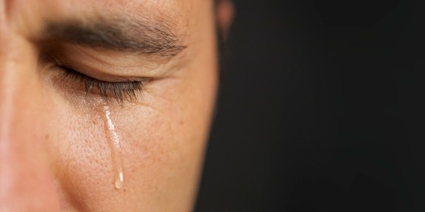
বাবু যত বলে পারিষদ দলে বলে তার শতগুণ। আমি কহিলাম, শুধু দুটি আম ভিখ মাগি মহাশয়! বাবু কহে হেসে বেটা সাধুবেশে পাকা চোর অতিশয়। আমি শুনে হাসি আঁখিজলে ভাসি, এই ছিল মোর ঘটে- তুমি মহারাজ সাধু হলে আজ, আমি আজ চোর বটে!
Notes:
এই স্লাইডে একের পর এক ছবিগুলো আসবে এবং শিক্ষার্থীদের প্রশ্ন করা হবে: পাঠের সাথে ছবিগুলোর সম্পর্ক কী তা Text আকারে দেখানো হবে। এরপর বিষয়বস্তু আলোচনা করা হবে।

Slide 17
দলগত কাজ
উপেন দেশ ত্যাগ এবং সন্ন্যাসী না হয়ে পিতৃভূমিতে থেকেই কী কী করতে পারতো তা আলোচনা কর।
Notes:
এখানে শিক্ষক পাঠ সংশ্লিষ্ট যেকোন প্রশ্ন দিয়ে দলগত কাজ দিতে পারেন।

Slide 18
মূল্যায়ন
সঠিক উত্তরের জন্য এখানে ক্লিক করুন
বহুনির্বাচনী প্রশ্ন
১। উপেন আমতলা বসে কি ভাবছিল?
(ক) কবিতার কথা
খ ) সপ্তপুরুষের কথা
(গ) জমিদারের কথা
√
(ঘ) বালককালের কথা
২। ‘ পারিষদ’ শব্দের অর্থ কী?
(ক) ভূমিকা
(খ) নিলাজ
√
(গ) মোসাহেব
(ঘ) ভোজনালয়
Notes:
শিক্ষক প্রয়োজনে মূল্যায়নের প্রশ্ন পরিবর্তন করে নিতে পারেন।
সঠিক উত্তরের জন্য ডান পাশের উপরের কোনায় ক্লিক করতে হবে।

Slide 19
সঠিক উত্তরের জন্য এখানে ক্লিক করুন
বহুনির্বাচনী প্রশ্ন
৩। ‘বাবু যত বলে পারিষদ দলে তার শতগুণ’ বলতে কী বুঝানো হয়েছে?
i. বাবুর মোসাহেব উপেনের দোষ শতগুণ বাড়িয়ে বলা
ii. সবাই উপেনকে অপদস্থ করে
iii. জনে জনে উপেনের দোষ জাহির করে
নিচের কোনটি সঠিক?
(ক) iও ii
খ) ii ও iii.
√
(গ) i ও iii
(ঘ) i, ii ও iii.
Notes:
শিক্ষক প্রয়োজনে মূল্যায়নের প্রশ্ন পরিবর্তন করে নিতে পারেন।
সঠিক উত্তরের জন্য ডান পাশের উপরের কোনায় ক্লিক করতে হবে।

Slide 20
বাড়ির কাজ
উপনের মতো ধনীদের দ্বরা অত্যাচারিত অসহায়, গরীব মানুষের জন্য সচেতন মানুষের কী কী করণীয় তা ১০টি বাক্যে লিখে আনবে।
Notes:
শিক্ষক প্রয়োজনে অন্য উপায়ে বাড়ির কাজ( বাড়ির কাজ অবশ্যই শিক্ষার্থীর চিন্তন শক্তি বিকাশে সহায়ক হতে হবে) দিতে পারেন।

Slide 21
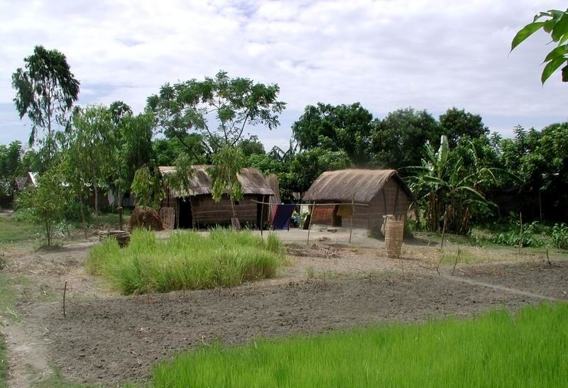
ধন্যবাদ সবাইকে

